Slide 1





БЛОКЧЕЙН

Slide 2


Slide 3
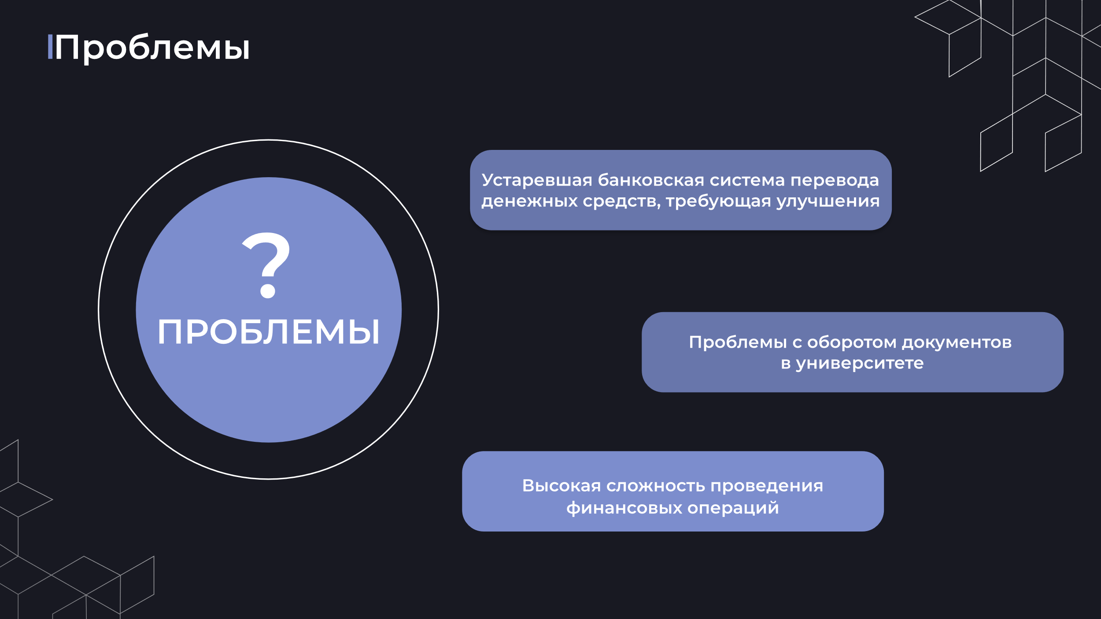

Slide 4
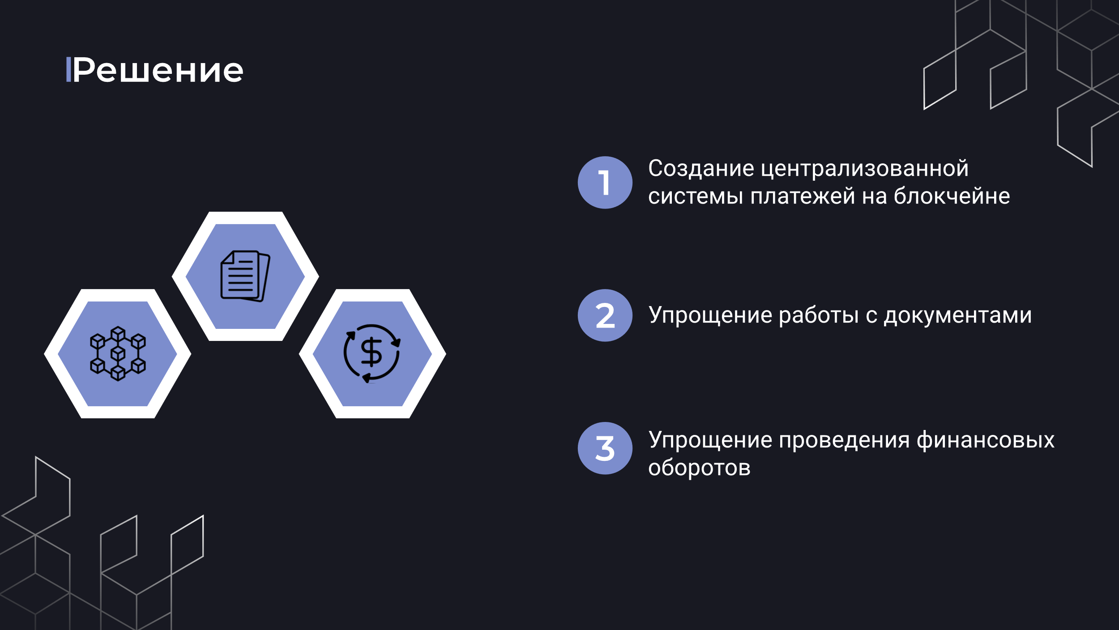

Slide 5
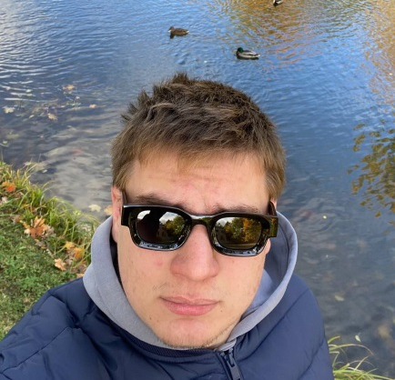
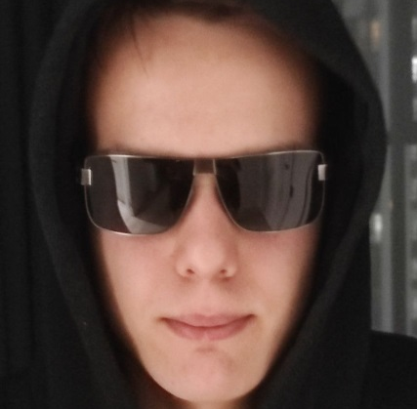
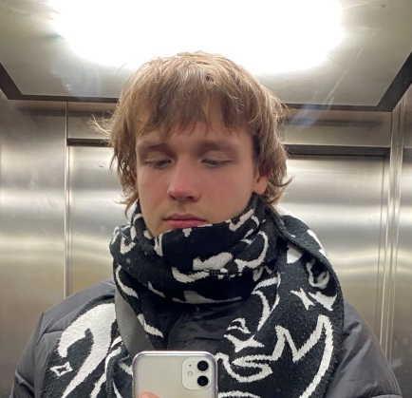


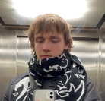
В нашей команде работает 3 человека
Функционал
СЕО
Петр
Ишимников
Владимир
Губин
Андрей
Назаров
ПРОГРАММИСТ
Студент Юургу
Второй курс
Специальность:
Гражданское строительство
Студент Юургу
Второй курс
Специальность: программная инженерия
Студент МИДиС
Второй курс
Специальность:
Прикладная информатика
ДИЗАЙНЕР

Slide 6
